Slide 1
Kemijske reakcije

Slide 2
Ann text:
Enačba kemijske reakcije je simbolni zapis kemijske reakcije. Pri tem na levo stran zapišemo vse reaktante, na desno stran pa vse produkte. Reaktante in produkte ločimo s puščico, ki kaže potek reakcije. Z oznakami lahko v kemijski enačbi navedemo tudi stanja snovi, ki nastopajo v kemijski reakciji. Manj pogosto uporabljamo zapis z besedami. Kemijsko reakcijo pa lahko predstavimo tudi na ravni delcev.
Oglej si nekatere kemijske reakcije, predstavljene na vseh treh nivojih.

Slide 3
Animacija vključuje 5 reakcij, vsaka se odpira na svoji strani, omogočen pa je ogled vseh:
Raztapljanje snovi
Reakcija elektrolize
Endotermna reakcija
Gorenje metana
Pokalni plin
Na zaslonu so hkrati vidni vsi trije načini: simbolni zapis, zapis z besedami in prikaz z delci
Delce je potrebno narisati (krogce), večino se lahko vzame iz animacije Raztapljanje snovi iz Bio9

Slide 4
Raztapljanje soli
# razlaga raztapljanja snovi – za animatorja
prvi korak: v čašo vode stresemo žličko soli in pomešamo
drugi korak: pojavi se presek, v njem pa molekule vode obdajajo ione natrija in kalcija

Slide 5
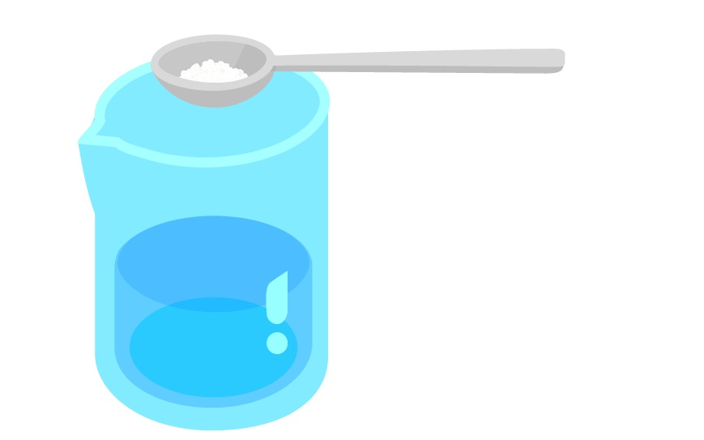
Kemijske reakcije
Raztapljanje soli
natrijev klorid + voda
natrijevi ioni + kloridni ioni + voda
NaCl(s) + H₂0(l) Na⁺(aq) + Cl–(aq) + H₂0(l)
# v vodo stresemo žličko soli in pomešamo
Žličko kuhinjske soli stresemo v v vodo.
1/2

Slide 6
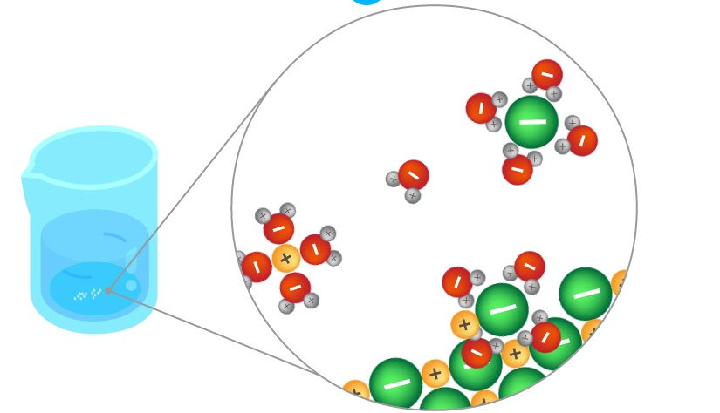
Kemijske reakcije
Raztapljanje soli
natrijev klorid + voda
natrijevi ioni + kloridni ioni + voda
NaCl(s) + H₂0(l) Na⁺(aq) + Cl–(aq) + H₂0(l)
# v vodo stresemo žličko soli in pomešamo
Molekule vode s svojim pozitivno nabitim delom obdajo negativno nabite ione klora (Cl⁻) in s svojim negativno nabitim delom pozitivno nabite ione natrija (Na⁺).
2/2

Slide 7
Elektroliza vode
# razlaga elektroliza – za animatorja:
prvi korak: obe epruveti sta polni, v obeh presekih so molekule vode, ki se premikajo
drugi korak:
vklopimo baterijo
molekule vode se pričnejo ‘razstavljati’, vodik in kisik gresta narazen; nato se povežeta v molekule kisik-kisik in vodik-vodik
nastajajo mehurčki, gladina se v obeh epruvetah začne spuščati:
epruveta z rdečo žico – tu nastaja kisik, gladina se spusti za eno tretjino epruvete, epruveta z modro žico – tu nastaja vodik, gladina se spusti za dve tretjini epruveti
(2:1 mora biti vodika proti kisiku)

Slide 8
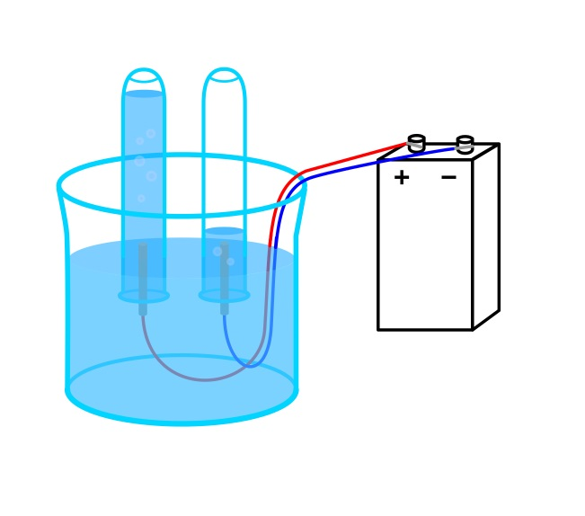
Kemijske reakcije
Elektroliza vode
voda vodik + kisik
2 H₂O(l) → 2 H₂(g) + O₂(g)
H
H
O
O
H
H
H
O
H
H
H
H
O
O
H
O
H
H
O
H
H
H
O
H
# preden vklopimo el.tok sta obe epruveti polni; v preseku molekule vode
V čaši in obeh epruvetah je voda. S pomočjo elektrolize bomo iz vode pridobili vodik.
1/2

Slide 9
Kemijske reakcije
Elektroliza vode
O
# molekule se premikajo hitro znotraj presekov
H
H
O
H
H
H
H
O
H
H
O
O
H
H
O
O
H
H
H
H
O
O
O
H
H
H
H
Zaradi električnega toka se v molekulah vode prekinejo vezi med atomi kisika in vodika. Atomi se prerazporedijo in med seboj se povežeta dva atoma kisika in dva atoma vodika v molekulo kisika oziroma vodika.
2/2

Slide 10
Endotermna reakcija
# razlaga endotermne reakcije – za animatorja
prvi korak: z žličke stresemo sol v čašo, prikaže se presek z delci (se ne premikajo)
drugi korak: prikaže se stekelce z amonijevim kloridom in v preseku prikazana zgradba le tega
tretji korak: sol s stekelca stresemo v čašo k hidroksidu in premešamo s palčko, v preseku se prikaže zgradba novonastalih produktov
O
H
H
# 4 molekule vode se odcepijo od Ba(OH)₂
Ba
O
# klora se vežeta z barijem v BaCl₂
H
H
O
H
H
O
H
O
H
H
# dva vodika se odcepita od NH4Cl in se spajata z dvema OH v molekule vode
O
H
# ko se vodika in klora odcepita, ostaneta dve molekuli NH₃

Slide 11

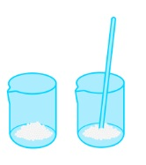
Kemijske reakcije
Endotermna reakcija
barijev hidroksid + amonijev klorid barijev diklorid + voda + amoniak
Ba(OH)₂(aq) + 2NH₄Cl(s) BaCl₂(aq) + 2H₂0(l) + 2NH₃(g)
O
H
O
H
H
H
Ba
H
O
O
H
O
H
O
H
H
H
Barijev hidroksid stehtamo ter damo v čašo.
1/3

Slide 12
Kemijske reakcije
Endotermna reakcija
barijev hidroksid + amonijev klorid barijev diklorid + amoniak + voda
Ba(OH)₂(aq) + 2NH₄Cl(s) BaCl₂(s) + 2H₂0(l) + 2NH₃(g)
Cl
H
N
H
H
H
Cl
H
N
H
H
H
O
H
O
H
H
H
Ba
H
O
O
H
O
O
H
H
H
H
Stehtan amonijev klorid dodamo v čašo.
2/3

Slide 13
Kemijske reakcije
Endotermna reakcija
barijev hidroksid + amonijev klorid barijev diklorid + amoniak + voda
Ba(OH)₂(aq) + 2NH₄Cl(s) BaCl₂(s) + 2H₂0(l) + 2NH₃(g)
# zmes v čaši premešamo
O
O
H
H
H
H
Ba
H
N
Cl
Cl
H
H
O
H
H
O
H
H
N
O
H
H
H
H
H
O
H
H
Zmes premešamo s stekleno palčko. Nastanek produktov barijevega diklorida, vode in amonijaka spremlja znižanje temperature.
3/3

Slide 14
# razlaga gorenja metana – za animatorja
prvi korak: gorilnik ni? prižgan, v obeh presekih se premikajo delci; v enem metan, v drugem kisik
drugi korak: v presekih: molekule se pričnejo razstavljati;
v levi presek pripotujejo atomi ogljika in se vežejo z dvema atoma kisika,
v desni presek potujejo kisikovi atomi, ki se vežejo z dvema vodikovima atoma v molekulo vode

Slide 15
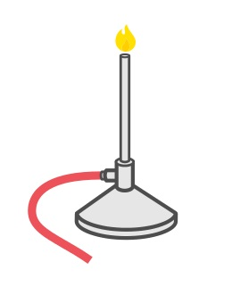
Kemijske reakcije
Gorenje metana
metan + kisik ogljikov dioksid + voda
CH₄(g) + 2O₂(g) CO₂(g) + 2H₂O(l)
O
O
O
O
O
O
O
H
H
H
O
H
C
H
C
H
O
O
O
H
H
O
H
H
H
H
C
H
C
H
H
H
Zemeljski plin metan pri popolnem gorenju reagira s kisikom.
1/2

Slide 16
Kemijske reakcije
Gorenje metana
metan + kisik ogljikov dioksid + voda
CH₄(g) + 2 O₂(g) → CO₂(g) + 2 H₂O(l)
O
O
C
C
O
O
O
O
C
O
H
O
O
H
H
H
O
O
C
H
H
O
H
O
H
H
H
Pri tem nastanejo ogljikov dioksid in vodni hlapi.
2/2

Slide 17
# razlaga pokalnega plina – za animatorja
prvi korak: z brizgama vbrizgamo v milnico kisik in vodik, nato se v preseku prikažejo molekule obeh plinov (vodikovih molekul naj bo dvakrat več kot kisikovih, da se ustrezno povežejo)
drugi korak: mehurčkom približamo gorečo trsko, (dodamo pok), v preseku se razstavijo molekule kisik-kisik in vodik-vodik, nastajajo molekule vode

Slide 18
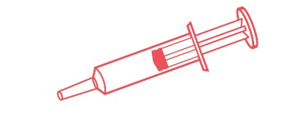
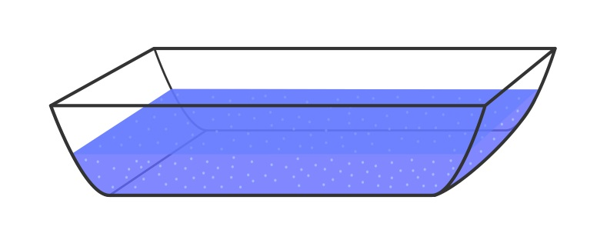
Kemijske reakcije
Pokalni plin
vodik + kisik voda
2H₂(g) + O₂(g) 2H₂O(l)
V milnico z brizgama uvajamo kisik in vodik.
1/2

Slide 19
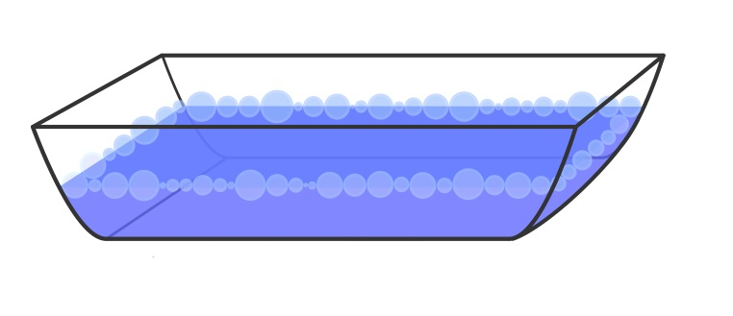
Kemijske reakcije
Pokalni plin
vodik + kisik voda
2H₂(g) + O₂(g) → 2H₂O(l)
O
O
O
O
O
O
O
O
H
H
H
H
H
H
H
H
H
H
H
H
V milnico z brizgama uvajamo kisik in vodik.
1/2

Slide 20

Kemijske reakcije
Pokalni plin
vodik + kisik voda
2H₂(g) + O₂(g) → 2H₂O(l)
O
H
O
H
H
H
O
H
H
O
O
H
H
H
H
V milnih mehurčkih sta tako vodik in kisik, slednji je prisoten tudi v zraku.
Ko mehurčku približamo gorečo trsko, se vodik spaja s kisikom v molekule vode.
2/2

